Slide 1

臺北捷運 OD 人
流分析
• 商業智慧期末報告
112111218 陳柏宏

Slide 2

研究動機
捷運是雙北地區重要的大眾運輸工具。
不同車站因為周邊環境不同，人流型態也會不一樣。
本研究希望透過 Power BI，把平常搭捷運感受到的人潮差異，用數據方式呈現出來。

Slide 3

項目 說明
臺北捷運每日分時各站 OD 流量資料
2026 年 5 月
資料名稱
資料月份
資料來源
分析工具 Power BI、Power Query
時段變化、平假日差異、代表性
車站比較
分析重點

Slide 4
欄位 意思
日期時段進站
資料發生日期一天中的小時乘客出發車站
資料欄位說
明
出站 乘客抵達車站
人次 該時段 OD 搭乘人數

Slide 5
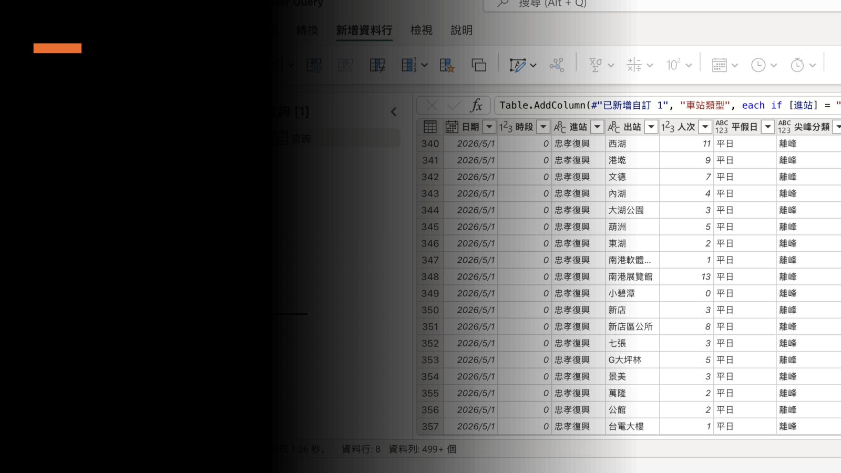
Power Query資料整理
檢查日期、時段、人次格式
新增平假日欄位
新增尖峰分類與車站類型

Slide 6
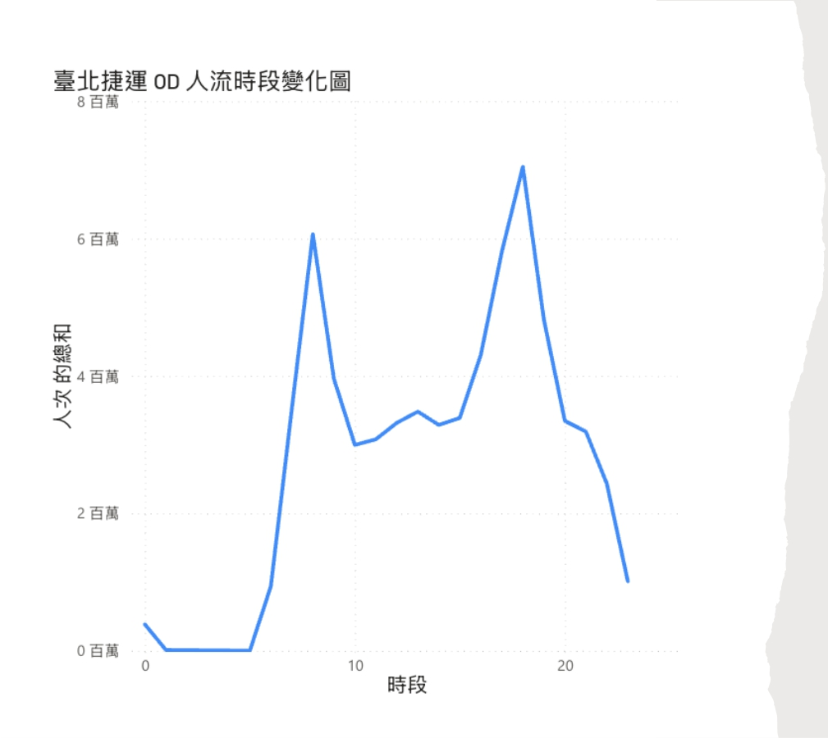
整體人流時段變
化
早上約 8 點出現第一波高峰
傍晚約 18 點達到另一波高峰
符合上班、上課與返家通勤特
徵

Slide 7
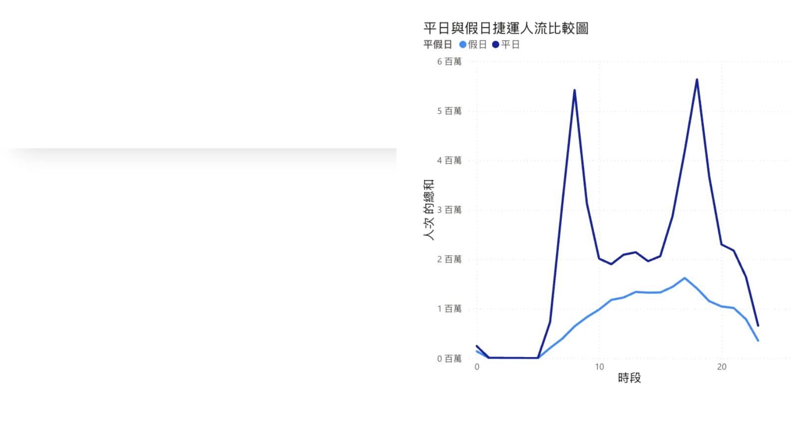
平日與假日人流比
較
• 平日人流明顯高於假日
平日早晚尖峰較明顯
假日人流較平緩，偏向休閒與日常移
動

Slide 8
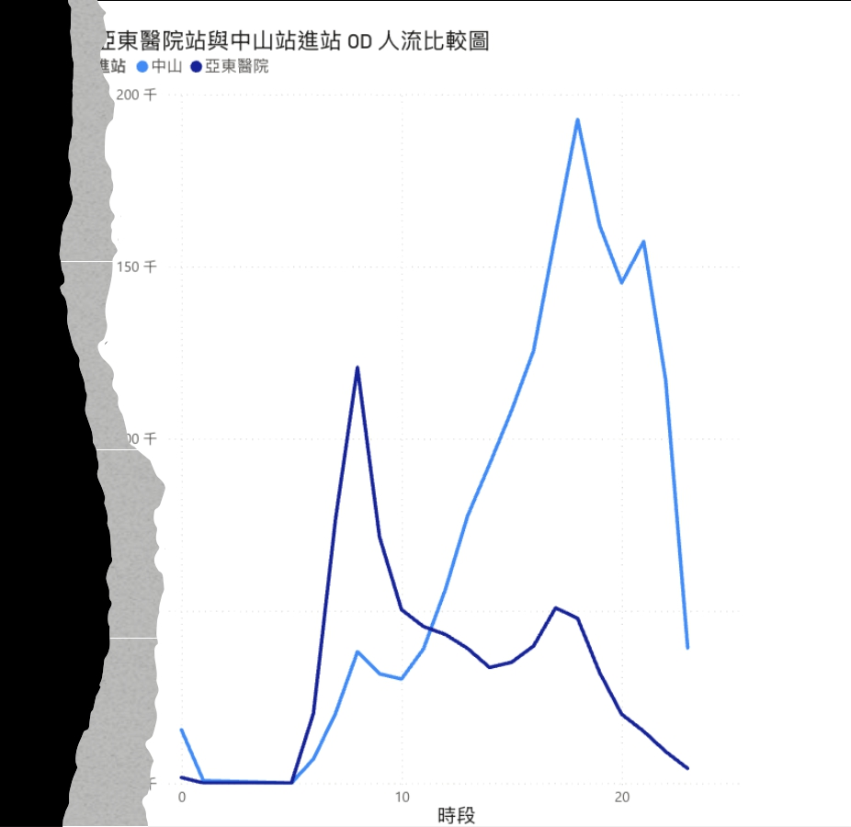
代表性車
站比較
亞東醫院站：早上 8 點較明顯，偏通勤型
中山站：中午後到晚上較高，偏商圈
型
車站周邊環境會影響人流型態

Slide 9
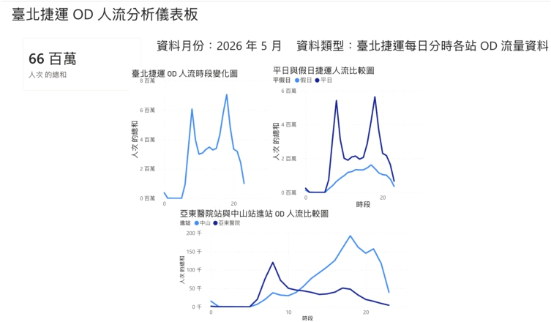
Power BI 儀表
板總覽
整合總人次、時段變化、平假日比
較與車站比較
讓大量 OD 資料變得更容易閱讀
可以快速看出捷運人流趨勢

Slide 10
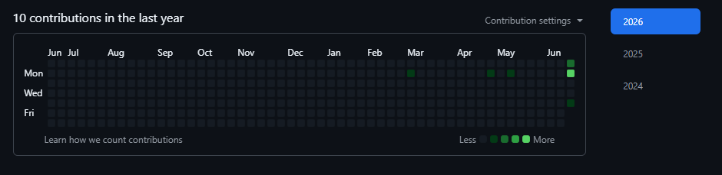
Git紀錄

Slide 11

臺北捷運人流具有明顯早晚尖峰。
平日以通勤需求為主，假日人流較平
緩。
亞東醫院站偏通勤型，中山站偏商圈
型。
未來可加入更多月份資料，分析季節、
假日或特殊活動影響。
透過 Power BI，可以把原本大量的捷運OD 資料，轉換成比較容易理解的圖表與儀表板。
結論與建議

